Slide 1
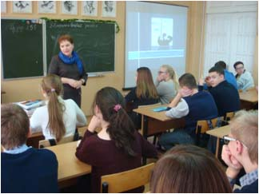
Семинар по обмену опытом «Совеременные методы профориентации школьников»
Педагог-психолог
МБОУ СОШ № 16
Жукова
Ирина Георгиевна
Январь,2016

Slide 2
1. Директор
2. Заместитель директора по ВР
3. Педагог-психолог
4.Классный руководитель
5. Социальный педагог
Рекомендуются дополнения к функциональным обязанностям педагогических сотрудников образовательного учреждения

Slide 3
Педагог-психолог
Классный руководитель
проводить психологическую диагностику по первичной профориентации учащихся; формировать базу данных по профориентационной работе на закрепленном участке;
- составлять психолого-педагогические заключения по материалам исследовательских работ с целью ориентации педагогов и родителей в проблемах профессионального, личностного и социального развития учащихся;
- выявлять интересы, склонности и профессиональные предпочтения учащихся;
- определять мотивацию профессионального выбора учащихся и её структуру;
- формировать готовность учащихся к самоанализу и самооценке;
- участвовать в проведении профориентационных занятий с учащимися.
- глубоко и всесторонне изучать формирующуюся личность учащегося, его склонности, интересы, способности через совместную работу с педагогом-психологом и учителями-предметниками;
- на основе изучения личности учащегося проводить целенаправленную профориентационную работу во время классных часов, факультативных занятий, предпрофильной подготовки, экскурсий;
- работу по профессиональной ориентации проводить в тесном контакте с родителями учащихся, выявлять позицию родителей относительно дальнейшего профессионального пути их ребёнка;
- организовывать участие учащихся в школьных, районных, окружных и городских профориентационных мероприятиях, а также днях открытых дверей, организуемых в учреждениях профессионального образования.

Slide 4
Положение о профессиональной ориентации и психологической поддержке населения в Российской Федерации.
От 31 октября 1996 года № 1186
Профессиональная ориентация —
это обобщенное понятие одного из компонентов общечеловеческой культуры, проявляющегося в форме заботы общества о профессиональном становлении подрастающего поколения, поддержки и развития природных дарований, а также проведения комплекса специальных мер содействия человеку в профессиональном самоопределении и выборе оптимального вида занятости с учетом его потребностей и возможностей, социально-экономической ситуации на рынке труда.

Slide 5
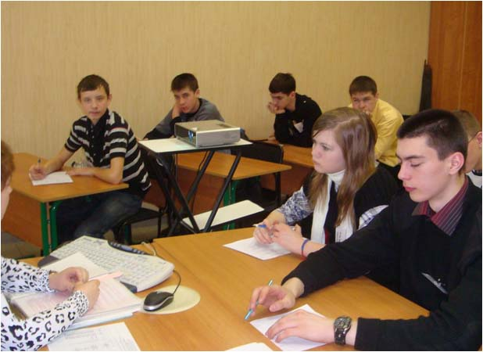
Методы и формы профориентацонной работы
1.Психологическое тестирование (мониторинг).
2.Классный час профориентационной направленности.
3.Методика «Професьянс».
4.Пофориентационное консультирование.

Slide 6
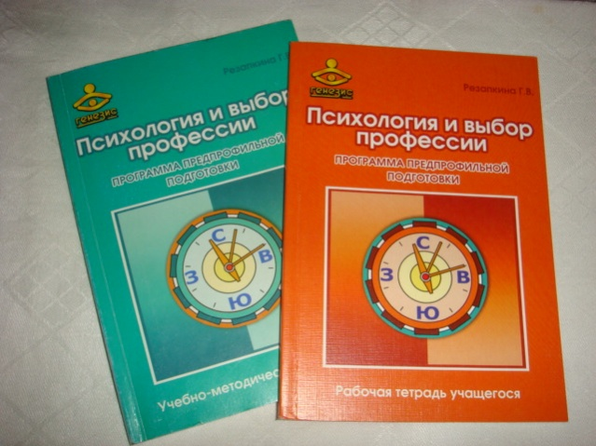
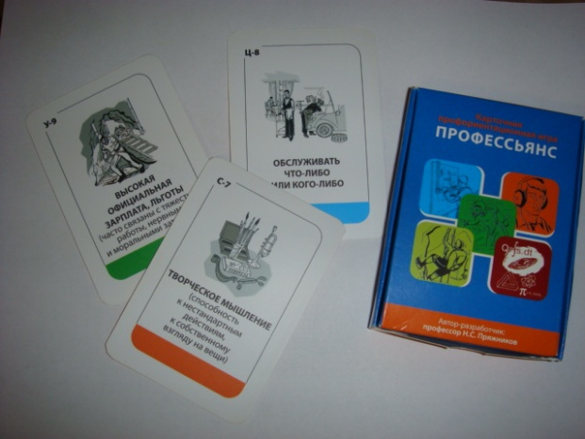
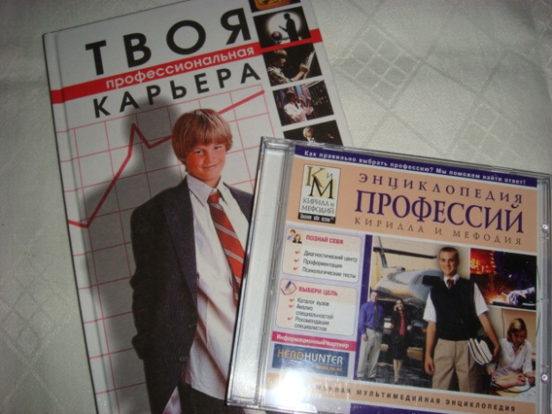
Информационно-коммуникативные средства
1.Профиль. Отбор в профильные классы.
2.Резапкина Г.В. Психология и выбор профессии.
Учебно-методическое пособие.
3. Большая детская энциклопедия.Выбор профессии.
4.Банк интерактивных профессиограмм «111 современных профессий».
5.Мультимедийные программы для одрганизации профориентационной работы.

Slide 7
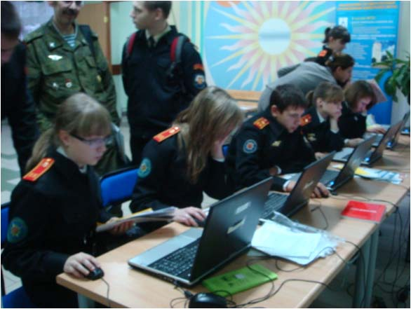
Мультимедийные программы для организации профориентационной работы.
Диск
«Классная
Гостиная»
Мультимедийные презентации для работы с учащимися.
Мультимедийные презентации для работы с педагогами.
Работа с родителями.
Информация для классных руководителей.
Сценарии классных часов (начальная, средняя, старшая школа)
Путеводитель по профессиям. Взаимосвязь учебного предмета и профессиональной сферы

Slide 8
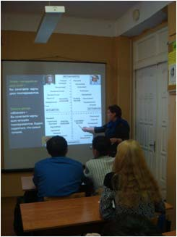
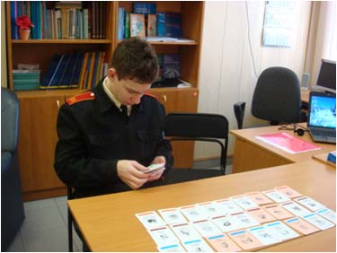
Банк интерактивных профессиограмм «111 современных профессий».
Каталог профессий
Индивидуальная консультация по профессиональному самоопределению старшеклассников
Методика «Профессьянс»
Классный час
Темперамент и профессия

